Slide 1
2048+
מגיש: ארז דרוטין
תעודת זהות: 323014605

Slide 2


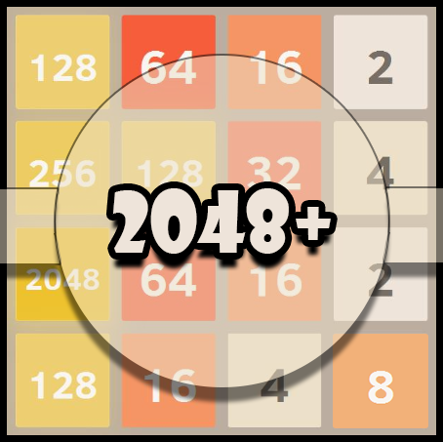

קצת על הפרויקט...
הפרויקט עוסק במשחק 2048, משחק שמטרת השחקן בו היא להגיע לאריח בעל הערך 2048.
במשחק זה השחקן יכול לנוע לאחד מארבעה כיוונים (↑, ↓, →, ←), כאשר לאחר כל תזוזה יתווסף אריח חדש בעל הערך 2 או 4 למשחק.

Slide 3
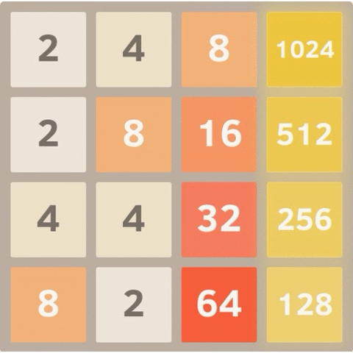
דוגמא למצב ניצחון במשחק 2048

Slide 4
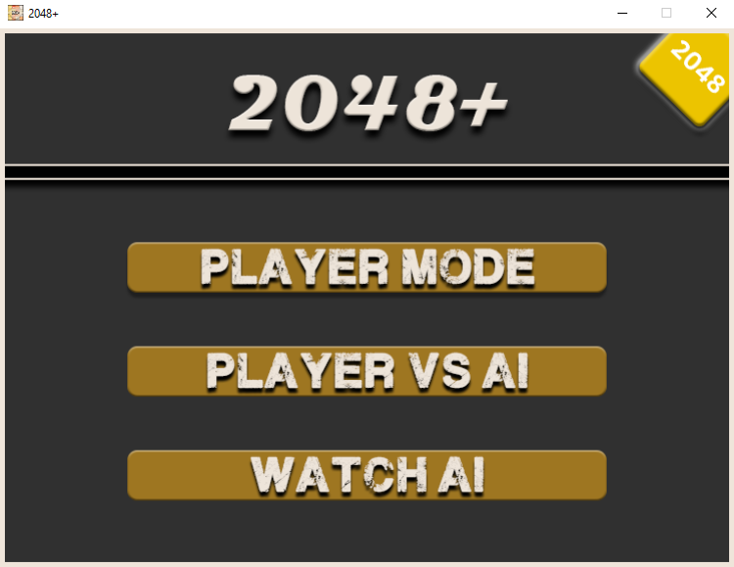
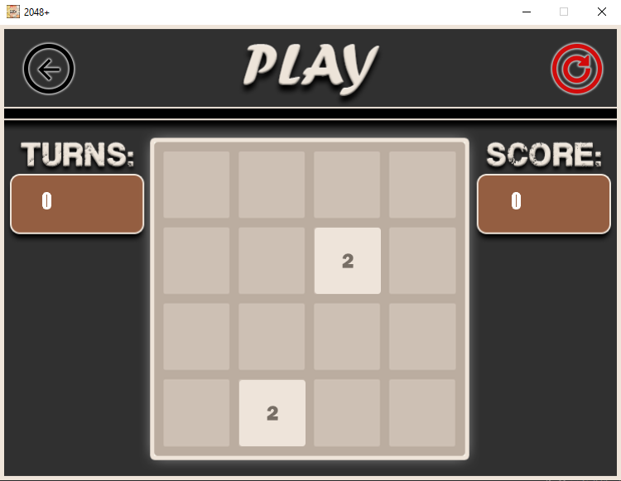
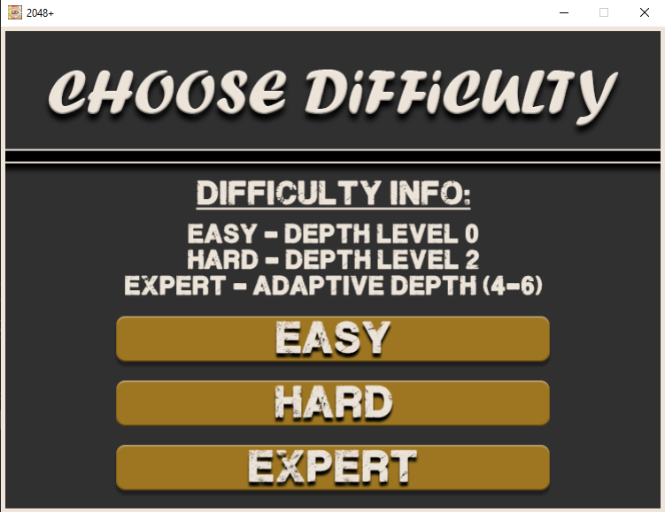
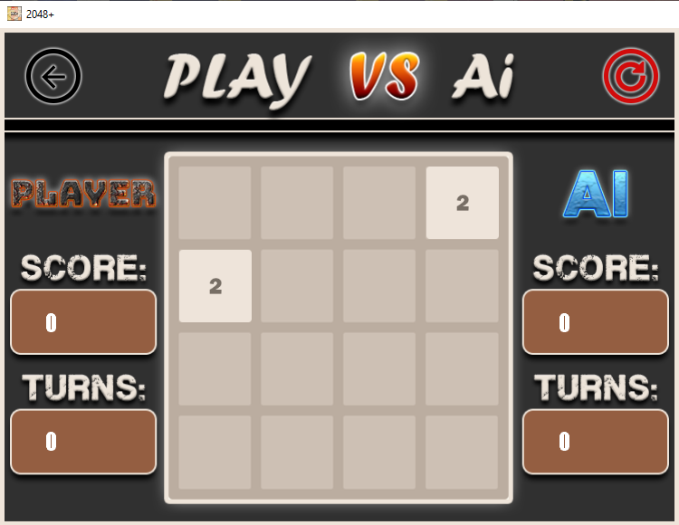
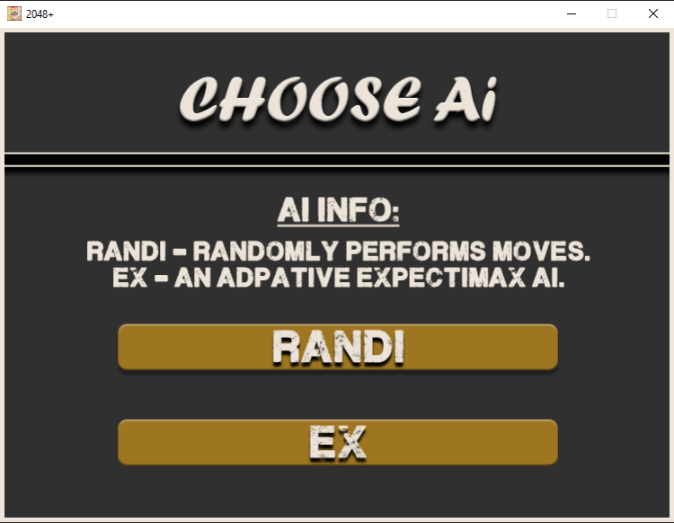
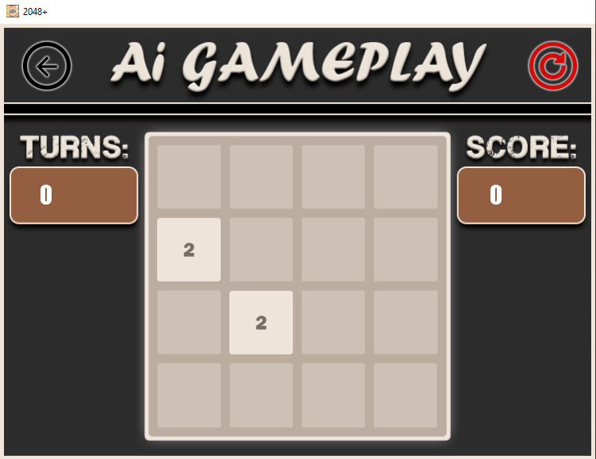

Slide 5
אלגוריתם מרכזי – ExpectiMax
אלגוריתם בינה מלאכותית מורכב אך עוצמתי מאוד.
ייעודי למשחקים שכוללים מזל.
נחשב לאלגוריתם הטוב ביותר למשחק 2048.

Slide 6

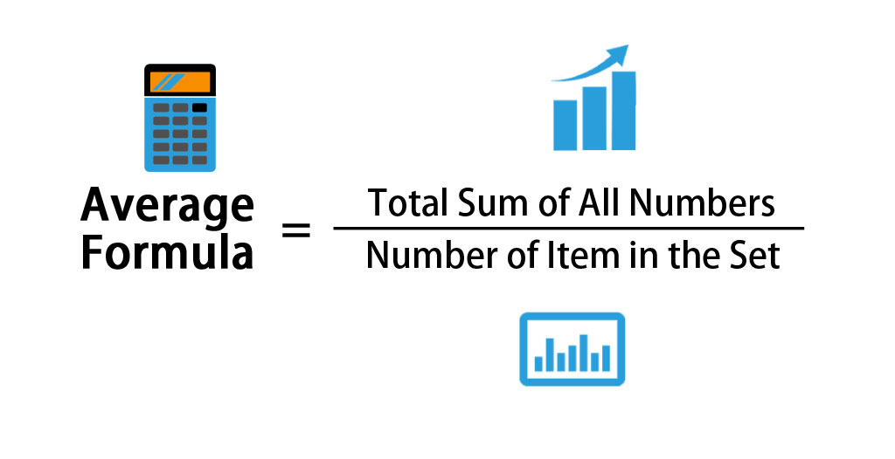

שלבי האלגוריתם
שלב ג׳ - מקסימום
שלב ב׳ – ממוצע:
שלב א׳ - עלים:

Slide 7
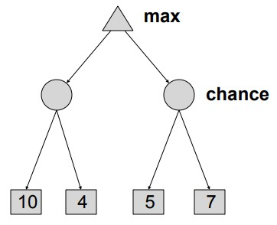
עץ לדוגמא
נתבונן בעץ הבא ונראה שערכי העלים שלו מאותחלים. כלומר, סיימנו את שלב א׳.
← כעת, עלינו לעבור ולבצע את השלב הבא (שלב ב׳).

Slide 8
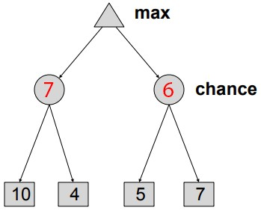
עץ לדוגמא
אתחלנו את ערכי הצמתים ״באמצע העץ״. כלומר, סיימנו את שלב ב׳.
← כעת, עלינו לעבור ולבצע את השלב הבא (שלב ג׳).

Slide 9
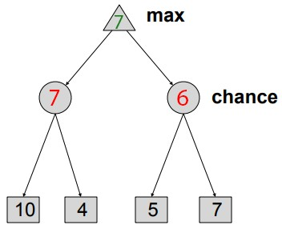
עץ לדוגמא
לבסוף, קיבלנו את העץ הבא, שמכיל את ערך הצומת הגבוה יותר מבין 2 בני השורש.
בכך, סיימנו את שלב ג׳ ואת ריצת האלגוריתם.

Slide 10

ניקוד מהלך
$$\log_{2}{x}∗{\left(\frac{1}{4}\right)}^{y}$$
מאפשר לנו לשמור אריחים עם הערכים הגדולים ביותר בצד שמאל למעלה לאורך המשחק.
X = Tile’s Value (2-32,768) | Y = Tile’s index (0-15)
לדוגמא, אם אריח הוא בעל הערך 8 והוא ממוקם באינדקס 0,0 (האריח בצד שמאל למעלה של הלוח), אז נתייחס אליו כאל $\log_{2}{8}∗{\left(\frac{1}{4}\right)}^{0}$, כלומר, כאל הערך 3.

Slide 11


תרשים זרימה לייצוג הAI בפרויקט
יוצר לוחות שמייצגים את לוח המשחק שעשוי להיווצר לאחר תזוזה
נעזר בפונקציה ExpectiMax על מנת לדרג את כל אחד מהלוחות שנוצרו
בוחר את המהלך שהלוחות שנוצרו בעקבותיו קיבלו את הדירוג הממוצע הגבוה ביותר ומבצע אותו
משיג את כל המהלכים האפשריים עבור הלוח במצב נתון
מסומן בצהוב – נקודת פתיחה לתרשים הזרימה.

Slide 12
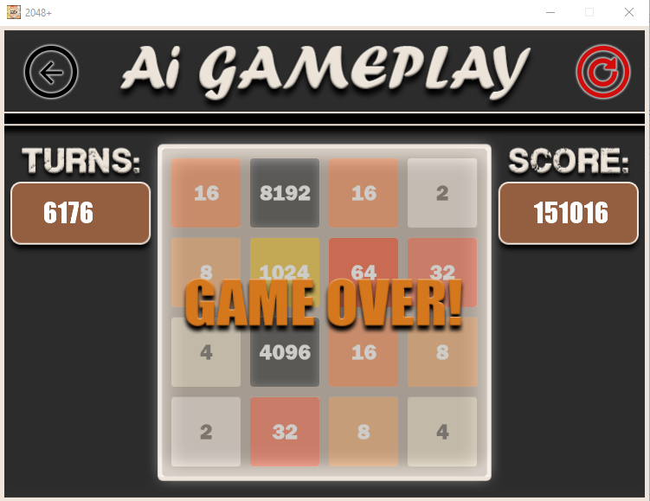
תוצאה לדוגמא בעקבות שימוש באלגוריתם

Slide 13
מבני נתונים – רשימה, מילון ועוד...
רשימה (List): ייצוג לוח המשחק יעיל.
מטריצה (Matrix): ייצוג לוח משחק מהיר ונוח.
מילון (Dictionary): התאמת מהלך ללוח משחק.
מערך (Array): ייצוג ואחסון מהלכים אפשריים.
סט ממוין (Sorted Set): אחסון האינדקסים של האריחים הפנויים בלוח ביעילות.

Slide 14


שאלות ותשובות

